Slide 1

Анализ результатов компьютерного анкетирования трехступенчатой программы «Диагностический рейтинг участников образовательного процесса в сфере профессиональных отношений»
Министерство образования РМ
ГБОУ РМ СПО «Саранский государственный
промышленно – экономический колледж»

Slide 2
Трехступенчатая компьютерная программа «Диагностический рейтинг»
1 этап
Преподаватель глазами студентов
2 этап
Преподаватель глазами преподавателя
3 этап
Куратор глазами студента

Slide 3
Основные цели программы:
достижение личного совершенства педагога в сфере этико-нравственных отношений;
поддержание комфортной психолого-педагогической среды в колледже;
развитие умения строить отношения с людьми, расположить их к себе;
создание благоприятного климата делового сотрудничества, доверия, взаимопонимания, уважения;
провести самоаттестацию и наметить пути, способы и приемы улучшения межличностных взаимоотношений в коллективе
обеспечить обратную связь в сфере взаимоотношений всех участников образовательного процесса;

Slide 4
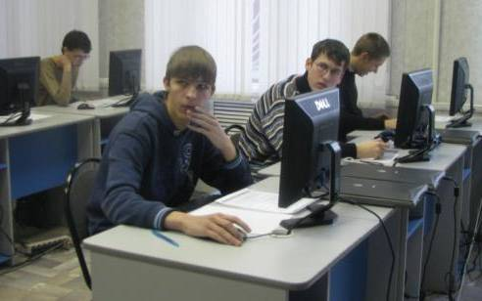
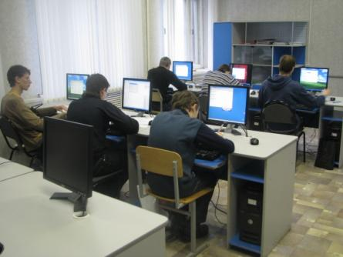
Итоги
диагностического рейтинга
«Преподаватель глазами студентов»
2014

Slide 5
Среднестатистические показатели
Вопрос | Балл
 | 2011 | 2013
Выделяет главные моменты | 4,52 | 4,58
Следит за реакцией аудитории | 4,5 | 4,57
Излагает материал ясно, доступно | 4,5 | 4,56
Демонстрирует культуру речи, четкость дикции, нормальный темп изложения | 4,51 | 4,56
Обоснованная требовательность | 4,53 | 4,56
Уважительное отношение к студентам | 4,53 | 4,56
Соблюдает логическую последовательность в изложении | 4,52 | 4,56
Творческий подход и интерес к своему делу | 4,5 | 4,56
Располагает к себе высокой эрудицией, манерой поведения, внешним видом | 4,53 | 4,55
Объективность в оценке знаний студентов | 4,5 | 4,55
Доброжелательность и такт по отношению к студентам | 4,52 | 4,54
Разъясняет сложные места | 4,49 | 4,54
Задает вопросы, побуждает к дискуссии | 4,45 | 4,54
Терпение | 4,49 | 4,53
Ориентирует на использование изучаемого материала в будущей профессиональной и общественной деятельности | 4,49 | 4,53
Умеет вызвать и поддержать интерес аудитории к предмету | 4,45 | 4,52
Заинтересованность в успехах студентов | 4,47 | 4,52
Умеет снять напряжение, усталость аудитории | 4,41 | 4,49

Slide 6
Среднестатистический рейтинг в динамике

Slide 7
Количественные показатели рейтинга
76
педагогов
759
студентов
18 критериев

Slide 8
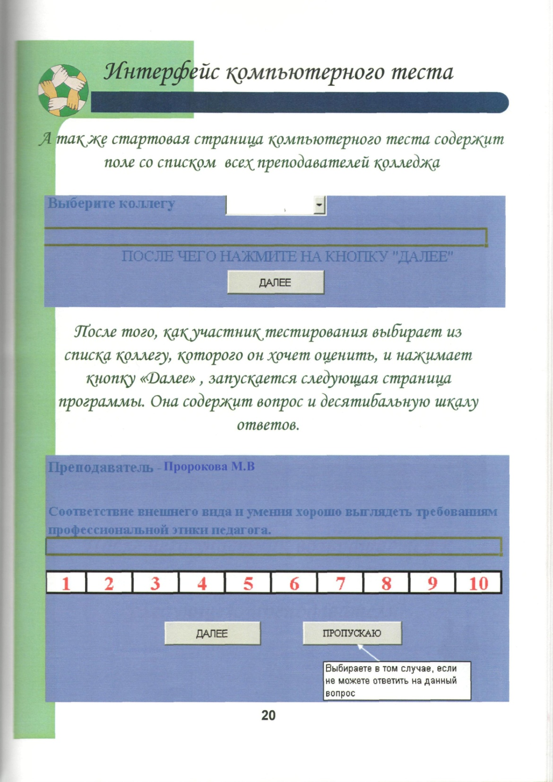
Диагностический рейтинг
« Преподаватель глазами преподавателя »

Slide 9
№ | Оцениваемые качества | Само- оценка | Балл
1 | Соответствие внешнего вида и умения хорошо выглядеть требованиям профессиональной этики педагога | 7.72 | 8.36
2 | Степень воспитанности как уровень владения навыками культуры | 8.09 | 8.20
3 | Способность выражать подлинные чувства: искренность, честность | 8.77 | 7.76
4 | Уровень развития коммуникативных навыков (общительность) | 8.36 | 8.17
5 | Способность к сотрудничеству и взаимопомощи в профессиональной деятельности | 8.53 | 7.85
6 | Способность управлять своими эмоциями в ситуациях общения | 7.39 | 7.84
7 | Степень проявления лидерских качеств и организаторских способностей | 6.98 | 7.52
8 | Отсутствие конфликтности в процессе совместного общения и деятельности | 8.35 | 8.1
9 | Степень выраженности трудолюбия и прилежания в работе | 8.38 | 8.27
10 | Способность отстаивать свою точку зрения и убеждать других | 7.67 | 7.71
11 | Отсутствие словесной агрессии в ситуациях общения | 8.4 | 8.19
12 | Степень расположения к себе коллег высокой эрудицией и кругозором | 7.4 | 7.55
13 | Наличие у преподавателя чувство юмора | 7.78 | 7.46
14 | Отсутствие стремления переложить ответственность на других | 8.36 | 8.05
15 | Ответственность за результаты своей работы | 8.91 | 8.32
16 | Адекватность самооценки | 8.39 | 7.79
17 | Творческий подход к своему делу | 8.17 | 7.94
18 | Инициативность | 7.51 | 7.56
средний балл |  | 8.04 | 7.94

Slide 10
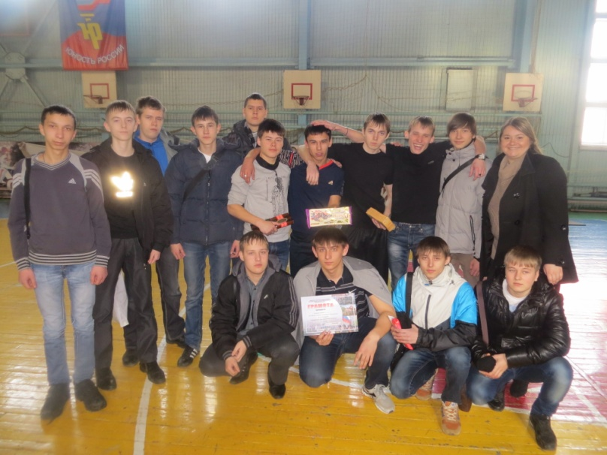
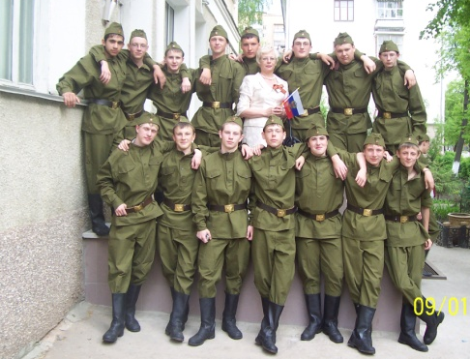
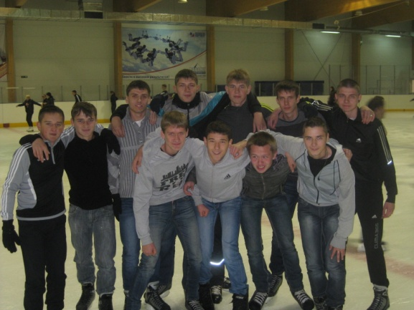
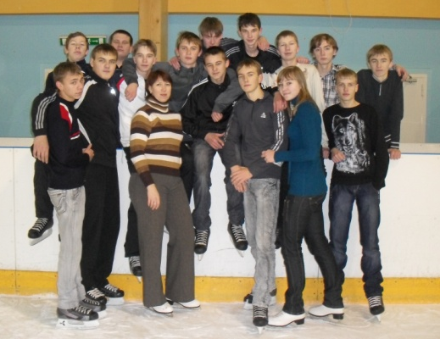
Итоги
диагностического рейтинга
«Куратор глазами студентов»
2014

Slide 11

Количественные показатели рейтинга

Slide 12
Качественные показатели рейтинга
8,77
средний балл

Slide 13
Среднестатистические показатели
№ | Вопросы | Балл
1 | Оценка контроля посещаемости учебных занятий студентом | 9,16
2 | Уровень контроля за учебным процессом и успеваемостью в группе | 9,12
3 | Терпимость куратора | 9,07
4 | Доброта куратора | 9,07
5 | Внешний вид куратора | 9,05
6 | Требовательность куратора | 9,00
7 | Осуществление связи с родителями | 8,99
8 | Оцените Вашу удовлетворенность взаимоотношениями с куратором | 8,94
9 | Уровень общения и коммуникативной культуры куратора | 8,92
10 | Справедливость куратора | 8,85
11 | Отзывчивость, внимательность куратора | 8,83
12 | Качество и регулярность проведения классных часов | 8,82
13 | Оцените деятельность Вашего куратора в целом | 8,79
14 | Регулярность проведения родительских собраний | 8,77
15 | Оказание заботы, поддержки и интереса к проблемам студента | 8,60
16 | Проведение профилактики правонарушений и вредных привычек в разнообразных формах | 8,51
17 | Формирование активной гражданской позиции студентов, подготовка их к жизни и труду | 8,48
18 | Умение разрешать конфликтные ситуации | 8,46
19 | Вовлечение студента в общественную жизнь группы и колледжа | 8,39
20 | Работа над сплоченностью студенческого коллектива | 8,27
21 | Организация мероприятий во внеурочное время | 7,99

Slide 14
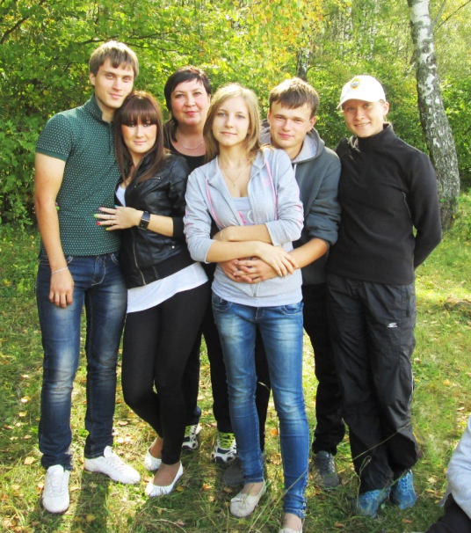
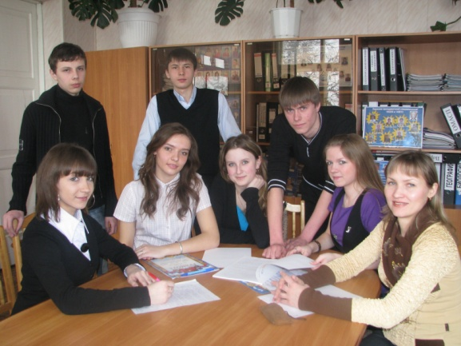
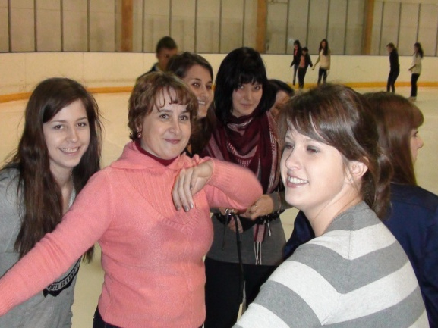
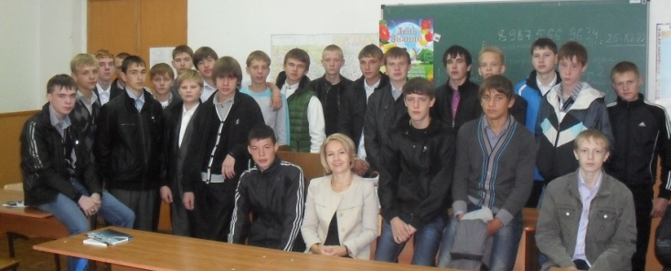
Спасибо за внимание!
Желаем успехов в работе!

Slide 15

Уважаемые педагоги!
С наступающим
Новым Годом!

